Slide 1

優秀運動選手學業學習 E 化計畫
課程名稱-訓練的變項
(1)
授課講師：何仁育

Slide 2
本講綱要
前言
訓練量
訓練強度
訓練量與訓練強度之間的關係

Slide 3
前言
有效的訓練設計是由訓練量、訓練持續時間、重覆次數或量負荷、強度、密度 (頻率) 等訓練關鍵變項所構成。
教練應依據運動員的需求、訓練目標、競賽的功率、生理及心理需求，加以安排，並持續監控，注意運動員對於訓練計畫的反應，以確定訓練變項是否需要調整。
妥善安排這些訓練變項，可以獲得明確的訓練結果，並且會明顯的影響運動員表現。

Slide 4
訓練量
訓練量是訓練 主要元素，因為它是優異技術、戰術及生理成就的先決條件。
訓練量的定義
    運動所進行的距離或阻力訓練中的量負荷 (volume load) (即回合數x重覆次數x阻力/公斤)
    訓練階段所執行的總作功量
不同運動項目，有不同的訓練量評估方式
    耐力運動 → 完成的總距離
    阻力運動/舉重 → 負重公噸數

Slide 5
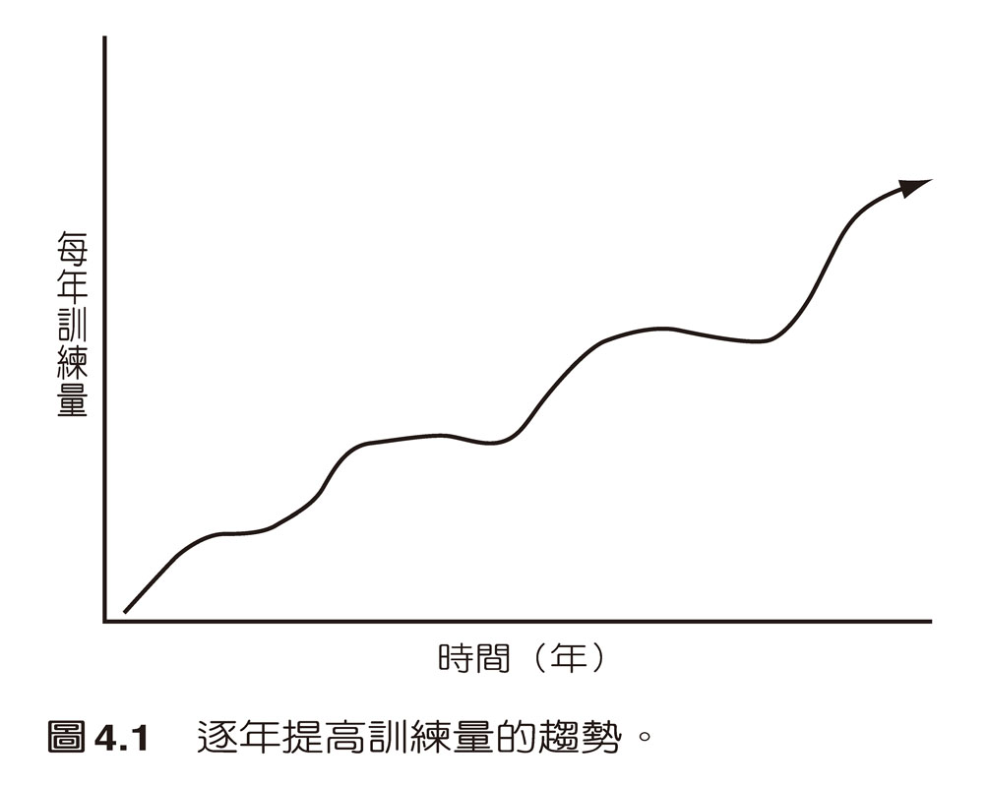
訓練量
運動員生涯中，訓練量會隨之增加。當運動員水準提升時，需要更多的訓練量，以刺激生理適應及提高運動表現。此外，進階選手也能承受更高的訓練量。

Slide 6
訓練量
三種有效增加運動員訓練量的方式
    增加訓練密度(頻率)
    增加訓練課的訓練量
    增加訓練密度(頻率)及增加訓練課的訓練量
儘管訓練量極大化是重要的，但是實務上，訓練量多寡會隨著下列因素而有所改變
    運動性質、訓練目標、運動員需求、訓練年齡、運動員發展階段、年度訓練計畫階段

Slide 7
訓練強度
訓練強度 (或執行作功的品質) 是另一個重要的訓練變項。
訓練強度的定義
    功率的輸出 (單位時間內所作的功)、阻抗的力量 (公斤)、行進的速度
訓練強度愈強，愈需要大量的神經肌肉活化。而神經肌肉活化的程度受到外在負荷、執行速度、累積的疲勞及動作類型的影響。
運動員承受較高的心理壓力時，也會產生高水準的訓練強度。

Slide 8
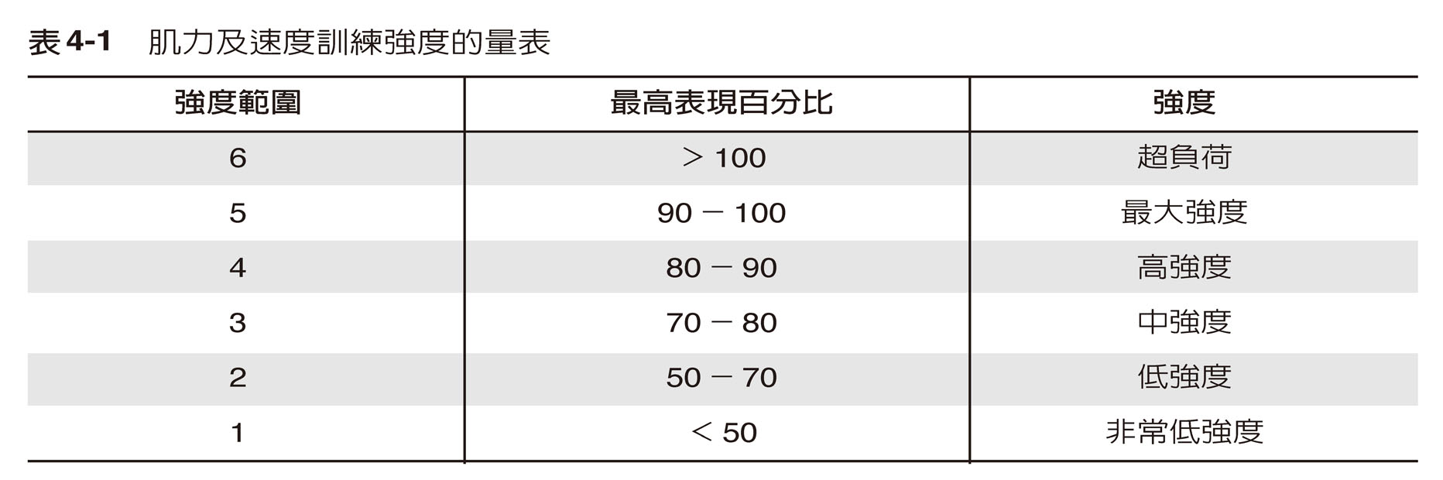
訓練強度
訓練計畫中，應於不同階段安排不同的訓練強度，特別是以週為基準的訓練計畫。
許多方法可用以量化及安排訓練強度
    最大心跳率百分比
    可採最佳運動表現的百分比表示之 (表4-1)

Slide 9
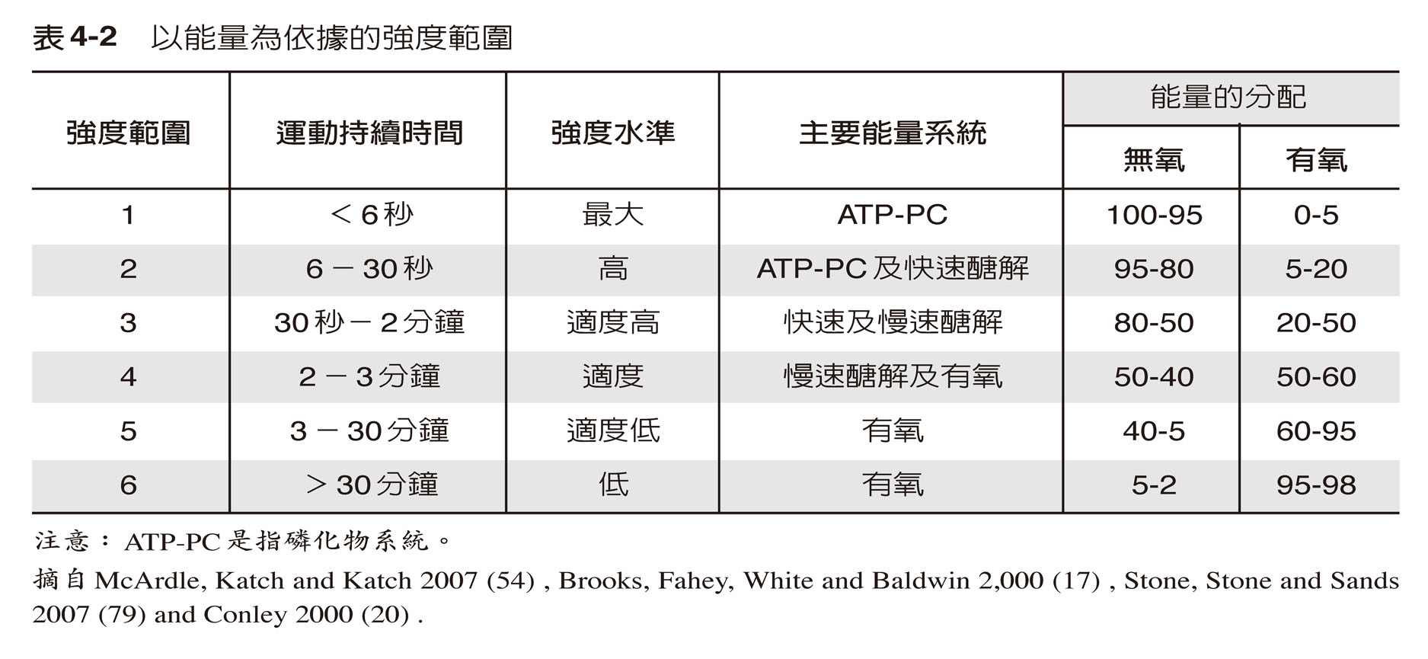
訓練強度
另一個方法，是以運動員動用的能量系統為依據，評估訓練強度，可將訓練強度區分成六種等級

Slide 10
訓練強度
第一強度範圍
    此強度範圍的訓練動作幾乎是無氧代謝，ATP-PC系統是此強度範圍的主要供能系統，最多只能持續6秒(抓舉、挺舉、推鉛球、擲鐵餅)
    此一強度最明顯的是最高功率輸出，因此應該被視為最高運動強度。此範圍強度的訓練動作受限於肌肉中ATP及PC存量的多寡。
第二強度範圍
    此強度範圍是屬於高強度，使用能量幾乎是無氧能量，活動的持續時間介於6-30秒之間(即100公尺、200公尺短跑、100公尺游泳)
    所需能量由ATP-PC及快速醣解系統一起提供
    乳酸 (lactic acid) 的堆積會顯著增加

Slide 11
訓練強度
第三強度範圍
    除了無氧供能外，也需要慢速醣解加入能量的供給
    運動時間持續30秒-2分鐘 (即400公尺、800公尺跑步及1公里自行車)
    此範圍活動強度，主要關心的是速度及高強度耐力(high-intensity exercise endurance; HIEE)
第四強度範圍
    運動時間持續2-3分鐘，此一強度範圍屬於適度，並且依靠慢速醣解及有氧代謝
    身體能量供給從無氧轉換至有氧，無氧與有氧能量平均供給此強度範圍的大部分活動

Slide 12
訓練強度
第五強度範圍
    此一強度活動持續3-30分鐘(如自行車追逐賽、1500公尺跑步、400公尺混合四式)
    屬於適度低強度活動，主要靠有氧供給
    這些運動項目，能量的供給(肌肉與肝臟的 肝醣及脂肪的存量)是影響成績表現的主要限制
第六強度範圍
    屬於低強度，幾乎完全依靠有氧代謝(如馬拉松、鐵人三項、自行車道路賽)
    限制這些活動表現的主要因素是能量供給

Slide 13
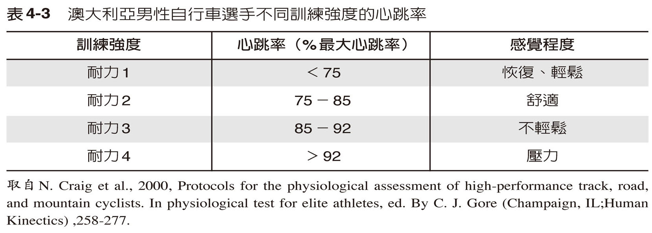
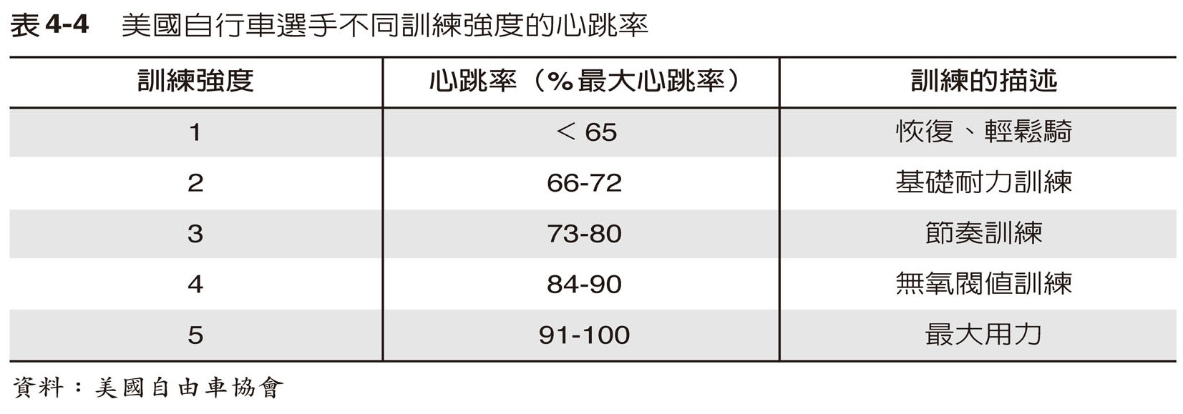
訓練強度
訓練耐力型運動員及團隊運動，教練應考量採用心跳率，作為運動強度的指標
一旦決定最大心跳率 (220-年齡)，可建立心跳訓練範圍，以作為訓練的基礎 (表4-3、4-4)

Slide 14
訓練強度
高強度訓練 → 進步快速，但較不穩定的適應，且易發生高強度的過度訓練及表現的瓶頸。
另一方面，低強度訓練 → 進步較慢，刺激較少的生理適應，但表現較為穩定一致。
因此，訓練計畫應該系統化的調整訓練量及強度，以刺激最佳的生理適應及表現。

Slide 15
訓練量與訓練強度之間的關係
訓練量與訓練強度之間的交互作用是週期化訓練計畫的根本，因為它們對於生理適應及表現產生特定影響。
週期化訓練藉由安排訓練量與強度的起伏變動，達成所希望的表現成績。
訓練量與強度在大部分的狀況下，是呈反向關係的。
    高訓練強度 → 低訓練量
    高訓練量 → 低訓練強度

Slide 16
訓練量與訓練強度之間的關係
低強度、高訓練量的安排可幫助發展耐力、建立作功能力的基礎、強化訓練效果的持續性及穩定性、並且為以後特殊及技術練習的激烈訓練打下紮實根基。
整年的訓練計畫中，因為不同的訓練階段，訓練量與訓練強度之間的關係，會有不同的變化 (圖4.2)
    準備階段前期 →增加訓練量及減少相對的訓練強度
    運動員完成此一訓練階段時，身體訓練量逐漸減少，訓練強度卻逐漸提高；同時增加強調技術與戰術的訓練

Slide 17
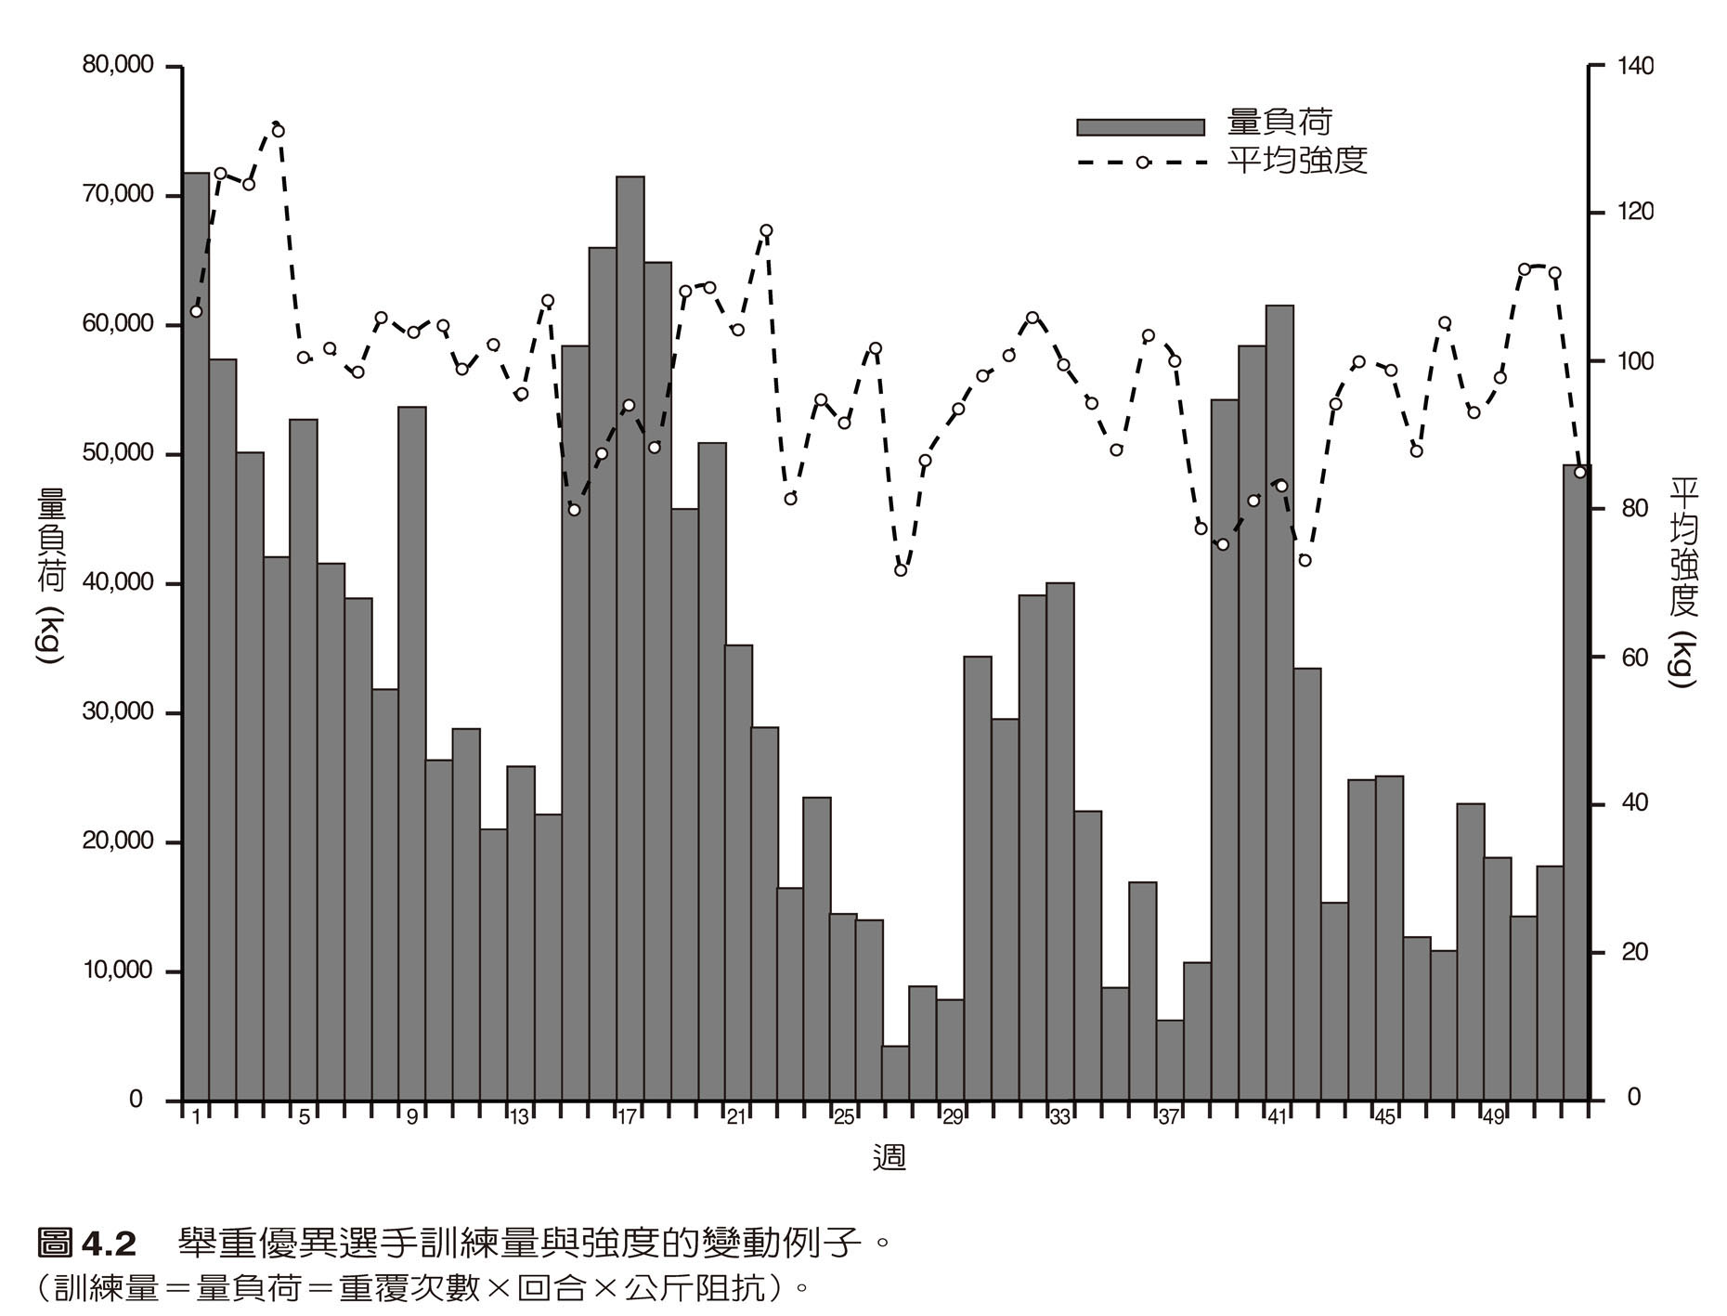
訓練量與訓練強度之間的關係
訓練量與強度之間的選擇與取捨，必須考量運動特殊性、年度訓練計畫的階段、運動員水準。

